Slide 1
副題最終発表
チーム名：htmlTOT
メンバー：田中 大石 髙松

Slide 2
HTML5の新機能のデモを
選んだ理由

Slide 3
HTML5の新機能のデモを選んだ理由
・Yahoo！でのSEO対策
・国内技術ブログ Top10
・Gitでの成果管理
・CMS Top10
・コーディング規約
目に見えて動きがわかる
・HTML5の新機能のデモ
・OSSのライセンス形態
作っていて楽しい
・OSSのコミッター
・技術パートナー
・面白いモノづくり
・Ruby On Railsのデモ
・viエディタでお役立ちシェル作成

Slide 4
HTML5の新機能

Slide 5
HTML5の新機能
・宣言や設定などの記述が短くなった
・sectionタグが増えた
・描画タグが増えた

Slide 6
canvasタグとそのメリット

Slide 7
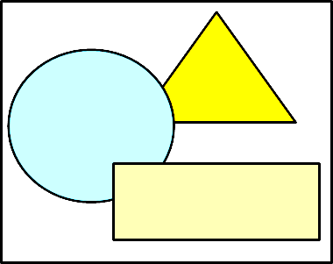
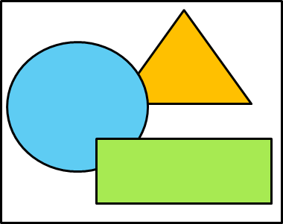


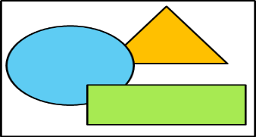
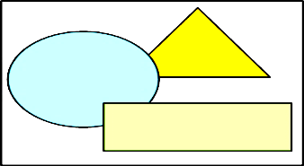
canvasタグとそのメリット
外部ソフトで作成
外部ソフトで修正
HTMLに反映

Slide 8


canvasタグとそのメリット
JavaScriptで記述
HTMLに反映

Slide 9

canvasタグとそのメリット
テキストエディタ
外部ソフト

Slide 10
制作したデモの動作

Slide 11
ご清聴ありがとうございました

